Slide 1
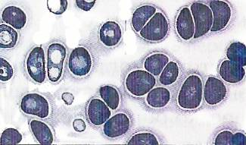
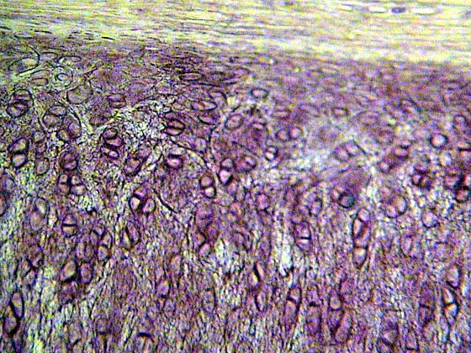
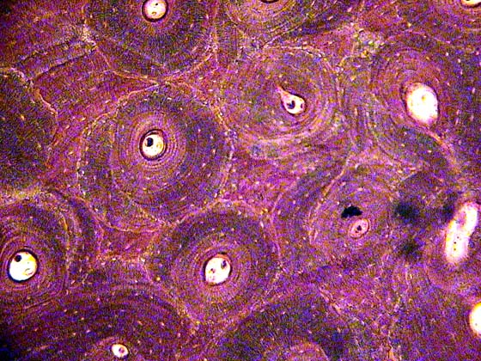
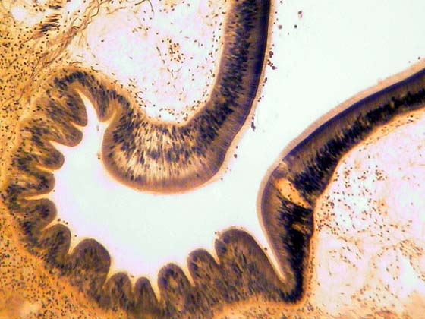
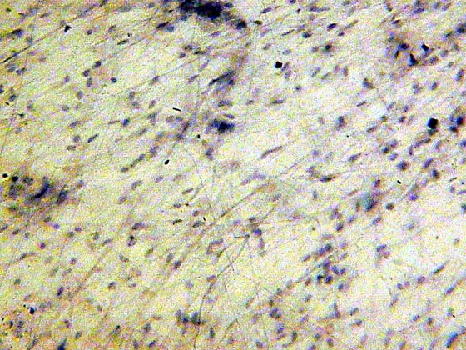
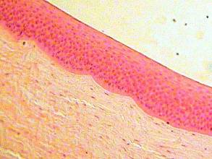
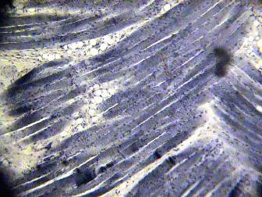
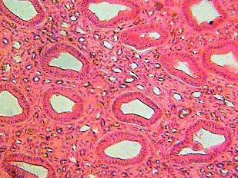
Тканини тварин

Slide 2
Тканина – це:
сукупність клітин та міжклітинної речовини, що об’єднані загальною будовою, функціями та походженням.

Slide 3
Тканини
епітеліальна
сполучна
м’язова
нервова

Slide 4
Різноманітність епітеліальних тканин
Одношаровий епітелій. - Багатошаровий епітелій. - Залозистий епітелій. - Війчастий епітелій.

Slide 5
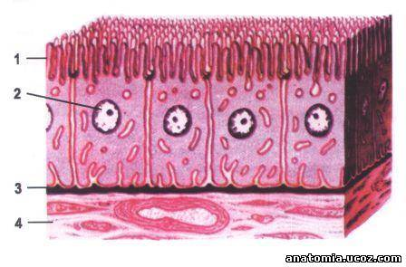
Епітеліальні тканини
(грец. epi — над + thele — шкірочка) розташовуються на межі двох середовищ, відокремлюючи організм чи органи від навколишнього середовища.

Slide 6
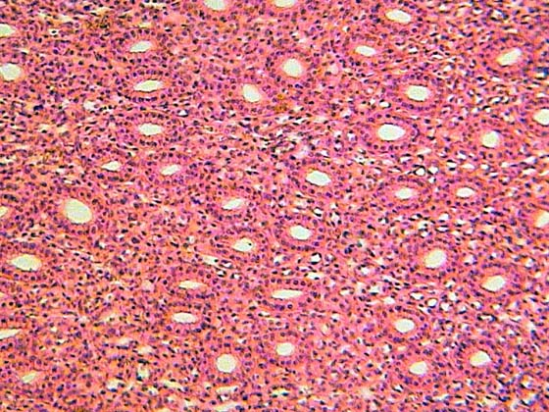
Епітеліальні тканини
Одношаровий епітелій (плоский, кубічний, циліндричний)

Slide 7
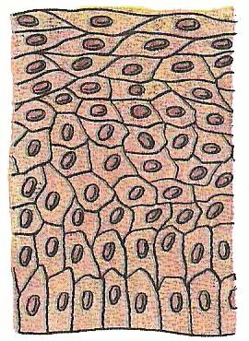
Епітеліальні тканини
Багатошаровий епітелій (роговіючий, нероговіючий, перехідний)

Slide 8
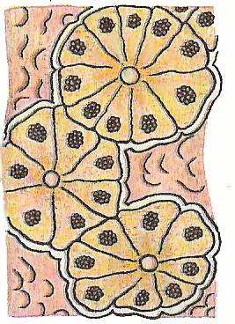
Епітеліальні тканини
Залозистий епітелій

Slide 9
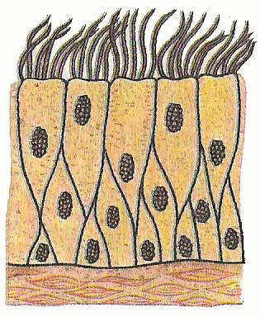
Епітеліальні тканини
Війчастий епітелій

Slide 10
Місцезнаходження епітеліальних тканин
Епітеліальні тканини утворюють:
зовнішні покриви тіла;
слизові оболонки дихальних і травних шляхів;
внутрішні оболонки серця і судин;
легеневі міхурці;
залози тіла.

Slide 11
Функції епітеліальних тканин
- Межа між зовнішнім і внутрішнім середовищем.
Захист тканин, що містяться під ними.
Участь у виділенні продуктів обміну.
Участь у всмоктуванні поживних речовин.
Участь у виділенні гормонів та інших секретів.
Участь у обмінних процесах.
Здатність до відновлення.

Slide 12
Різноманітність сполучних тканини
Щільна волокниста. - Пухка волокниста. - Ретикулярна. - Кісткова. - Хрящова. - Жирова. - Кров і лімфа.

Slide 13
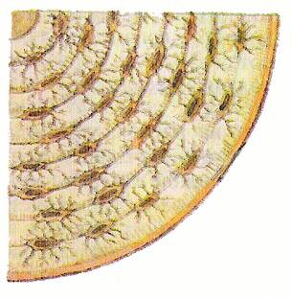
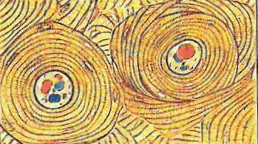
Сполучні тканини
Кісткова

Slide 14
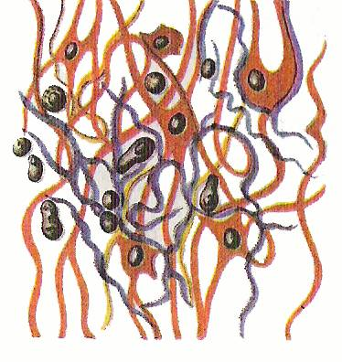
Сполучні тканини
Волокниста

Slide 15
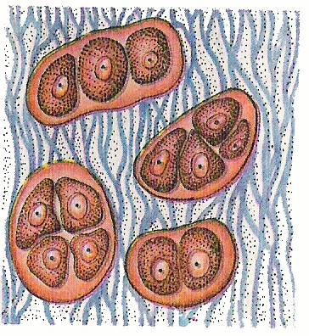
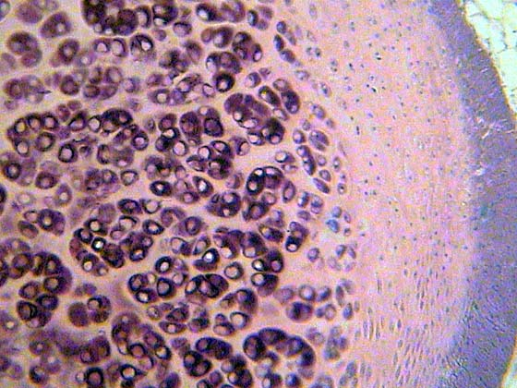
Сполучні тканини
Хрящова

Slide 16
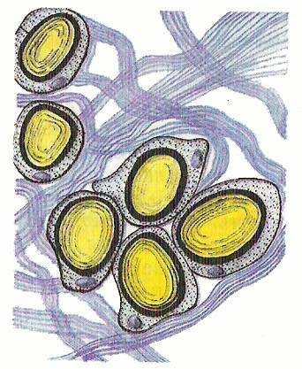
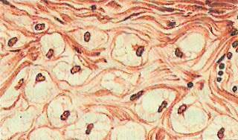
Сполучні тканини
Жирова

Slide 17
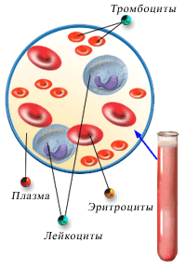
Сполучні тканини
Кров і лімфа

Slide 18
Місцезнаходження сполучних тканин
Щільна волокниста розміщена між сполучнотканинними волокнами, що густо переплітаються між собою.
Пухка волокниста знаходиться по ходу кровоносних судин.
Ретикулярна сполучна утворює основу кровотворних органів та органів імунної системи: кістковий мозок, селезінка, лімфовузли.
Утворює кістки, хрящі, жир, кров, лімфу.

Slide 19
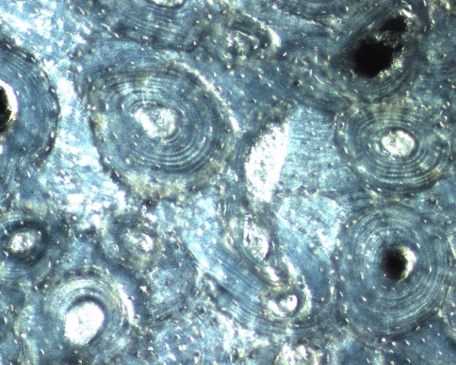
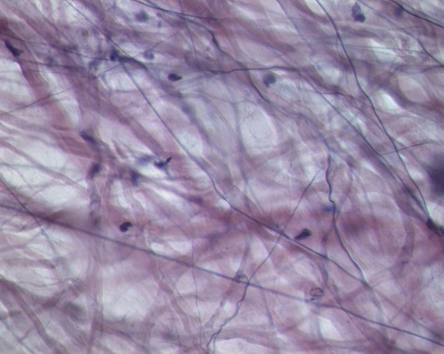
Функції сполучних тканин
- Є основою структури внутрішніх органів. - Заповнює місця між внутрішніми органами. - Заповнює ушкоджені місця, утворюючи рубці. - Складає основу кровотворних органів.
- Бере участь в обміні речовин. - Утворює кістки та хрящі скелету. - Утворює основні рідини тіла.
- Створює імунітет (кров).

Slide 20
Різноманітність
м’язових тканин
Посмугована скелетна.
Посмугована серцева.
Гладенька.

Slide 21
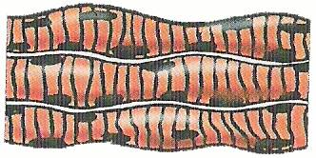
М’язові тканини
Посмугована скелетна

Slide 22
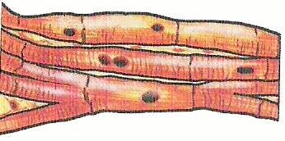
М’язові тканини
Посмугована серцева

Slide 23
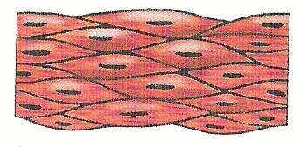
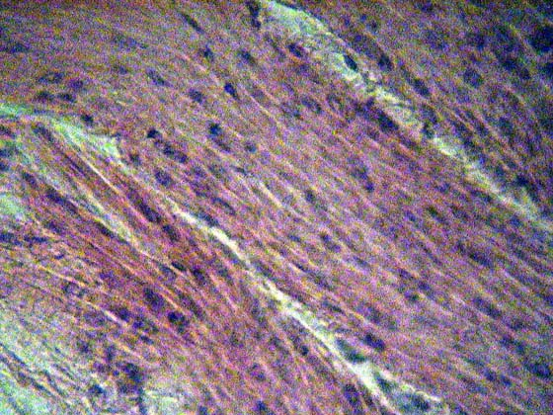
М’язові тканини
Непосмугована (гладенька)

Slide 24
Місцезнаходження та функції м’язових тканин
Посмугована утворює скелетні м’язи, що забезпечують переміщення тіла в просторі. Вони підкоряються безумовнорефлекторним нервовим імпульсам і волі людини. Непосмугована (гладенька) утворює м’язовий шар внутрішніх органів – шлунку, кишечнику, судин, матки, сечових шляхів… Вона не підкоряється волі людини. Серцева посмугована утворює серцевий м’яз, який працює автоматично.

Slide 25
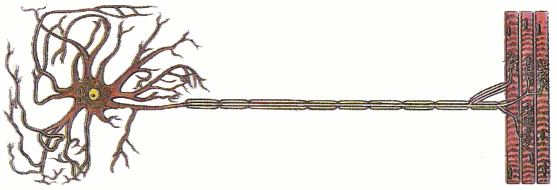
Нервова тканина

Slide 26
Функції нервової тканини.
Утворює центральну та периферичну нервову систему живих організмів. Забезпечує регуляцію і координацію клітин, тканин організму та діяльності всіх органів. Здійснює зв’язок організму з навколишнім середовищем.

Slide 27
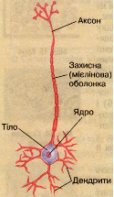
Нейрони
Нейрони забезпечують важливу властивість організмів - подразливість. Нейрони мають відростки. Вони здатні сприймати подразнення та проводит їх до різних тканин та органів.

Slide 28
Тканини тварин
Тканини | Особливості будови | Розташування | Функції
Епітеліальна | Один або кілька шарів клітин, не містить міжклітинної речовини | Поверхня тіла. Вистилає порожнини органів | Захисна. Секреторна, газообмінна. всисна
Сполучна | Між клітинами багато міжклітинної речовини | Скелет, сухожилля, всі органи | Опорна, з`єднує усі види тканин, забезпечує їх живлення, транспорт речовин, захист
М`язова | М`язові клітини, здатні до скорочень | Опорно-руховий апарат тіла, деякі внутрішні органи, стінки кровоносних судин | Забезпечує рух організму. Опорна, захисна
Нервова | Клітини з довгими відростками, | По всьому організму, головний та спинний мозок | Сприйняття подразнень, забезпечує реакцію організму на зміни оточуючого середовища

